Slide 1
Precipitação Média sobre uma Bacia Hidrográfica
Na Fig. 1 está indicada a localização da estação hidrométrica de Penedos de Alenquer assim como as estações udométricas existentes na preoximidade (hipotéticas) e os respectivos valores de precipitação medidos num dado dia. Obtenha o valor médio de precipitação diária sobre a bacia utilizando o método:
Da média aritmética,
de Thiessen,
das isoietas.

Slide 2
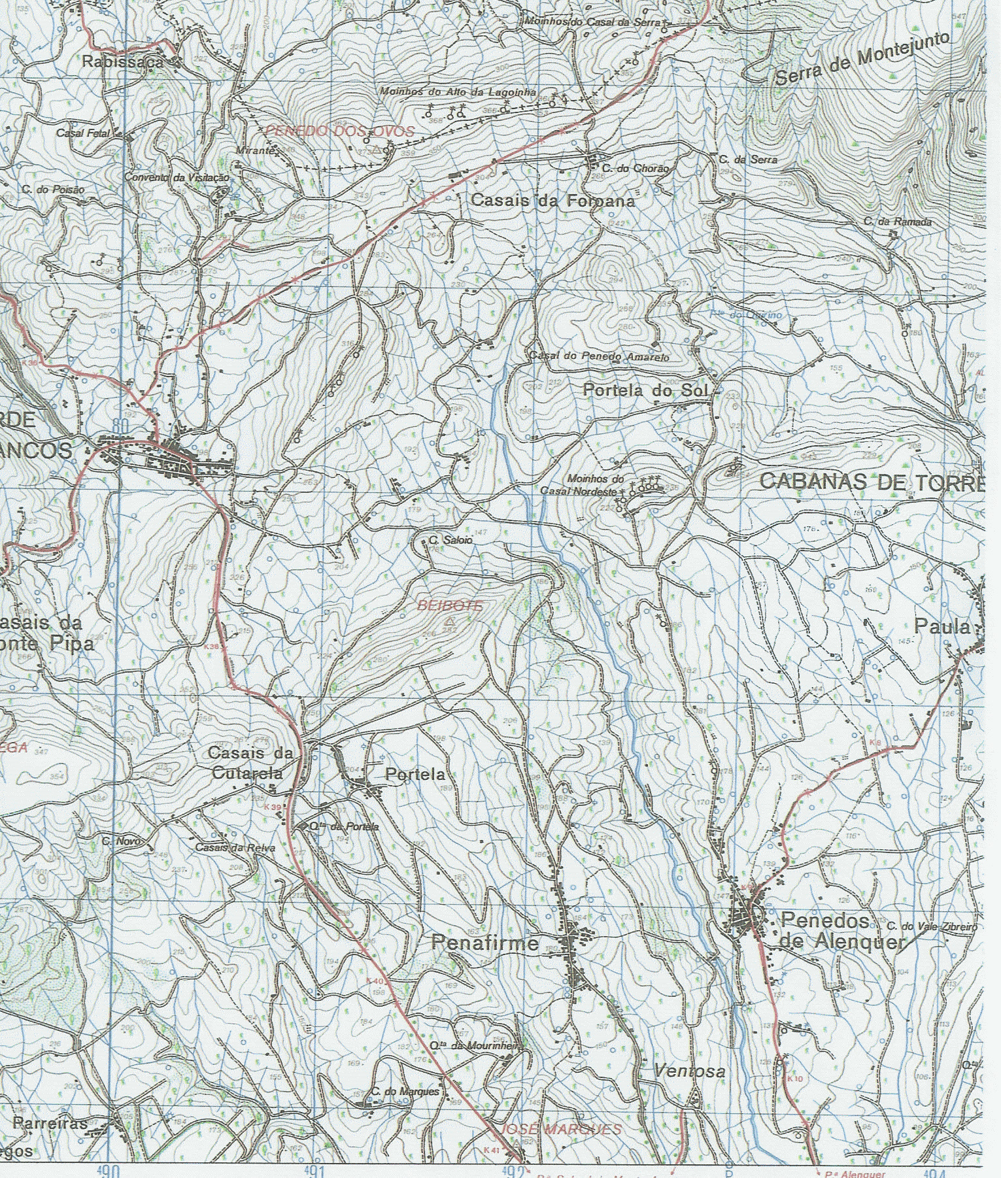
B
6.5
E
8.3
A
17.2
C
12.4
D
7.8
Figura 1 Bacia de Penedos de Alenquer, postos udométricos (hipotéticos) e respectivas precipitações (mm) para um dia

